Slide 1
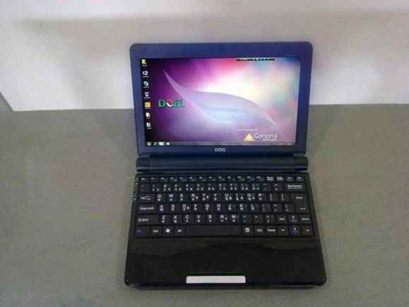
স্বাগতম

Slide 2
পরিচিতি
রফিকুল আলম
সহকারি শিক্ষক
বাঁশবাড়ী উচ্চবিদ্যালয়
সরিষাবাড়ী,জামালপুর।
শ্রেনী- নবম
বিষয়- কম্পিউটার
অধ্যায়- প্রথম
তারিখ- ১১-১২—২০১৩ ইং

Slide 3
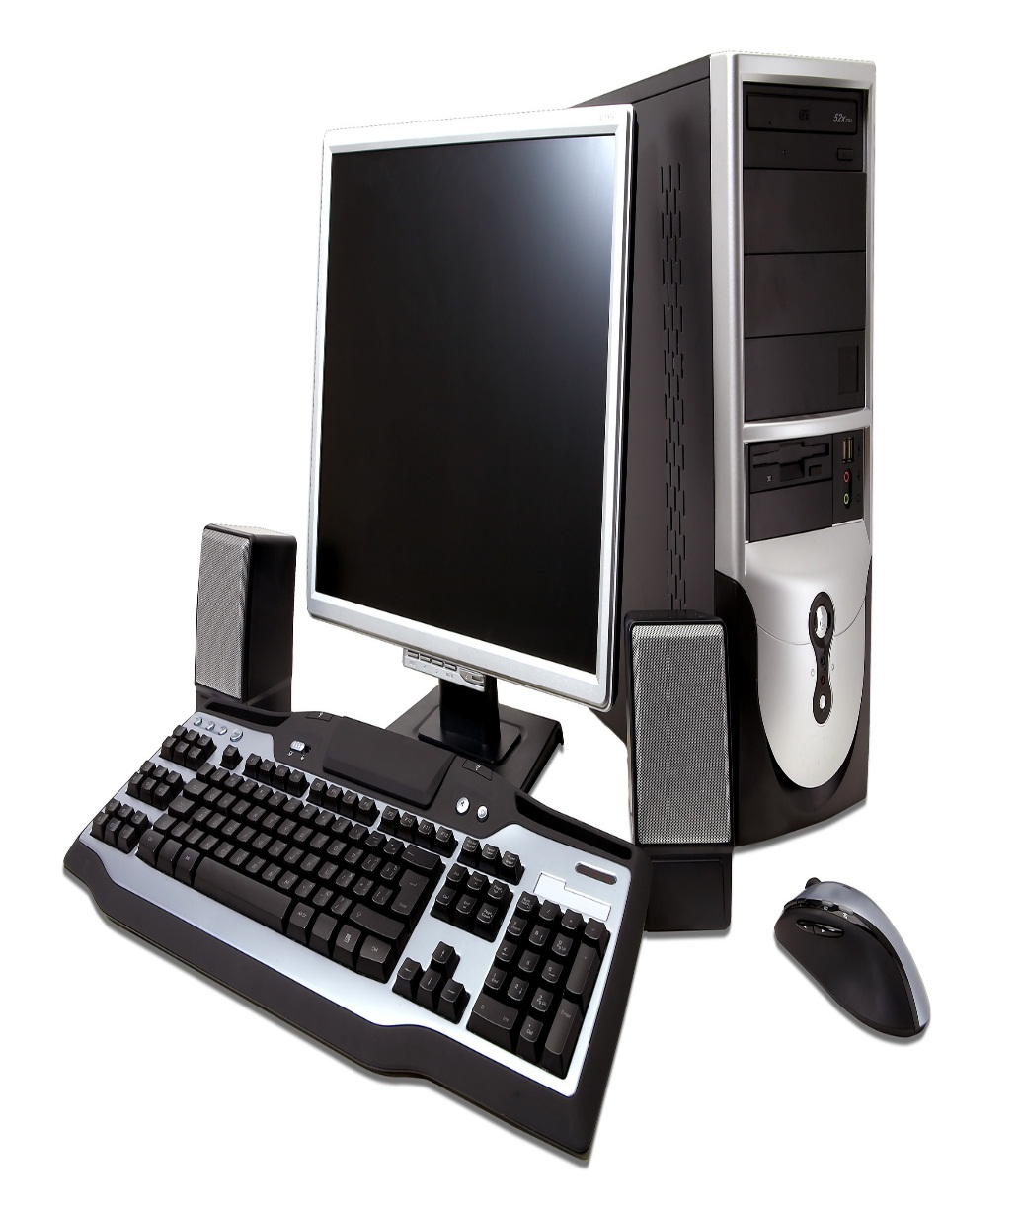
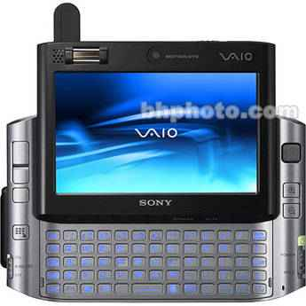
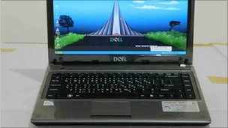
ছবিতে কি দেখতে পাচ্ছি ?
Doel
Digital
Micro

Slide 4
কম্পিউটারের প্রকারভেদ

Slide 5
 | এই পাঠ শেষেশিক্ষার্থী
 | কাজকরার পদ্ধতির দিক থেকে কম্পিউটারের প্রকারভেদ বলতে পারবে।
 | কাজের দক্ষতা এবং আকারের ভিত্তিতে ডিজিটাল কম্পিউটারের প্রকারভেদ ব্যাখ্যা করতে পারবে।
 | কম্পিউটারের বৈশিষ্ট্য লিখতে পারবে।

Slide 6
কাজকরার পদ্ধতির ভিত্তিতে কম্পিউটারের প্রকারভেদ -

Slide 7
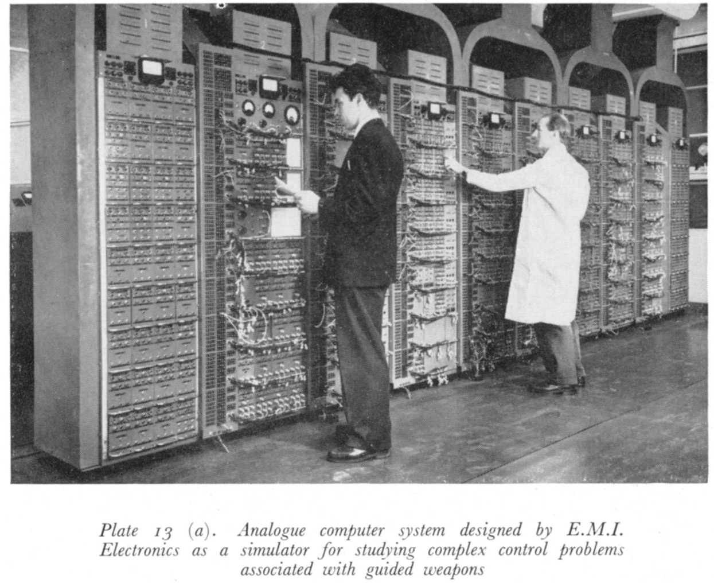
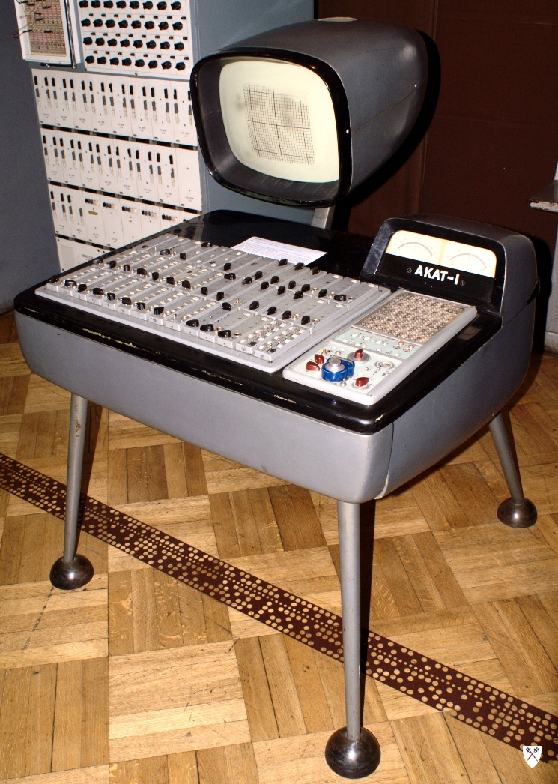
Analog
Analog

Slide 8
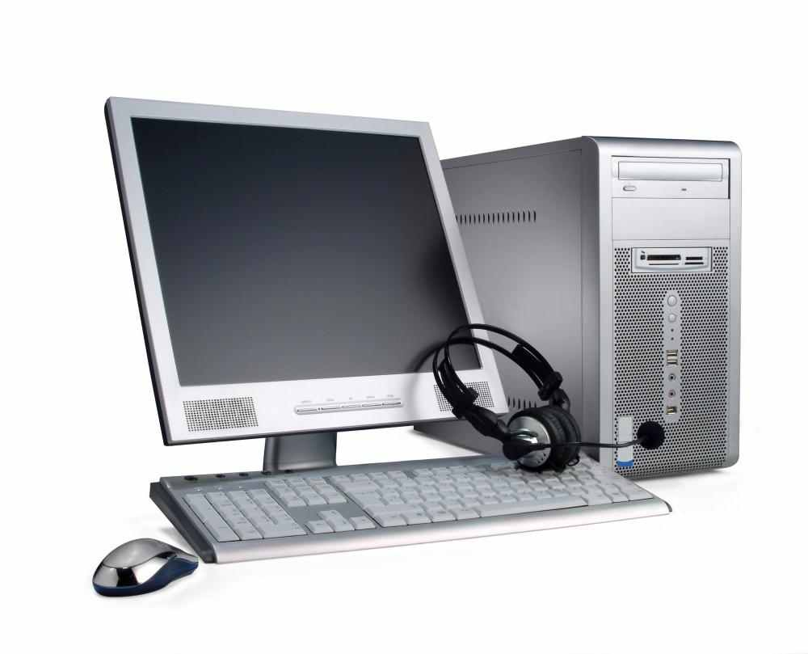

digital
digital

Slide 9
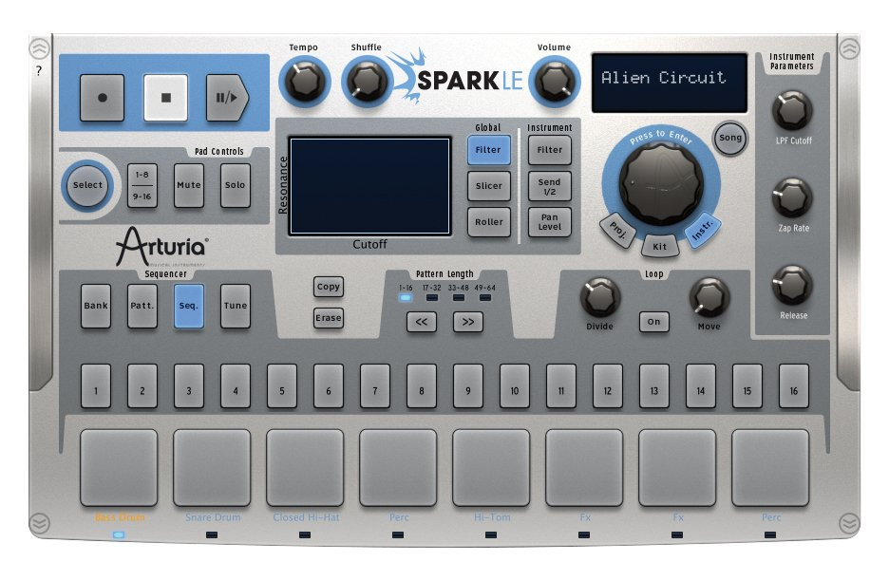
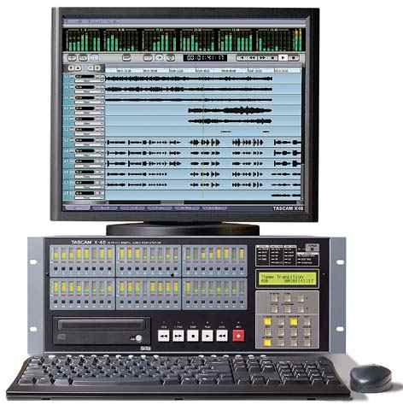
Hybride
Hybride

Slide 10
কাজের দক্ষতা এবং আকারের ভিত্তিতে কম্পিউটারের প্রকারভেদ -

Slide 11
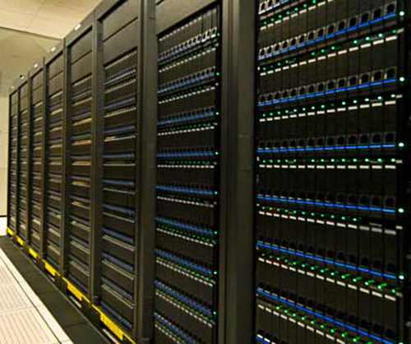
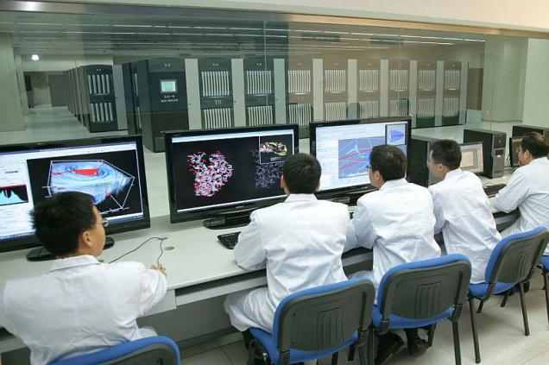
Super
Super

Slide 12
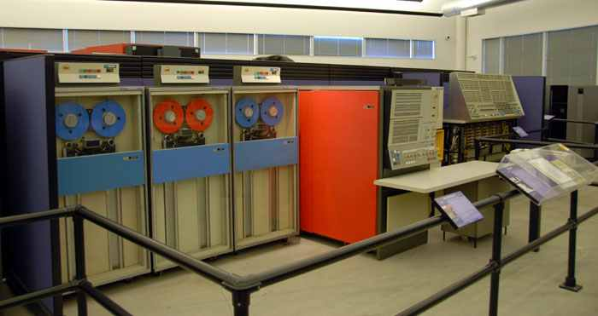
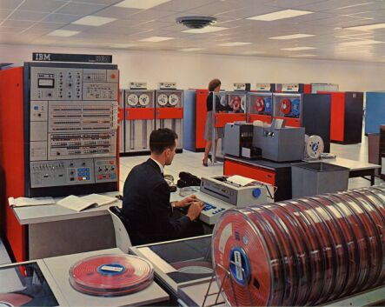
Main frame
Main frame

Slide 13
মিনিফ্রেম কম্পিটারের ব্যবহার এখন আর নেই। মেইনফ্রেম এবং মিনিফ্রেম কম্পিটারের মধ্যে কাজের ধরন ও প্রক্রিয়াগত দিক থেকে তেমন কোন পার্থক্য ছিলনা।

Slide 14
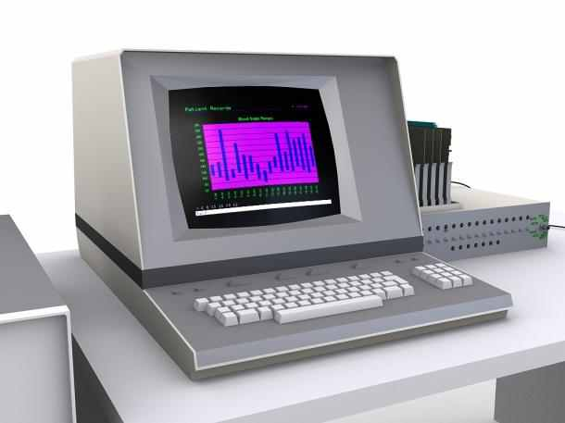
Micro
Micro

Slide 15
জোড়ায় কাজ
১।এনালগ কম্পিটার ও ডিজিটাল কম্পিটারের মধ্যে ৩ টি পার্থক্য লিখ।
২। সুপার কম্পিটারের ৩ টি বৈশিষ্ট্য লিখ।

Slide 16
দলীয় কাজ
1। ডিজিটাল কম্পিটার ব্যবহারের ক্ষেত্র গুলি লিখ।

Slide 17
কোন
 | মূল্যায়ন
 | ১। কাজ করার পদ্ধতির দিক থেকে কম্পিউটারের কত প্রকার।
 | ২। কাজের দক্ষতা এবং আকারের ভিত্তিতে কম্পিউটর কত প্রকার।
 | ৩। এনালগ কম্পিটারের কাজ কি?
 | ৪। হাইব্রিড কম্পিটারের দুটি বৈশিষ্ট্য বল ।

Slide 18
উত্তর গুলি মিলিয়ে নেই –
১। কাজকরার পদ্ধতির ভিত্তিতে কম্পিউটার ৩ প্রকার
২। কাজের দক্ষতা এবং আকারের ভিত্তিতে কম্পিউটার ৪ প্রকার।
৩। এনালগ কম্পিটার কাজ করে পরিমাপ পদ্ধতিতে। বিদ্যুতের তারের ভোল্টেজ ওঠানামা গাড়ীর গতি নির্ণয় ইত্যাদি কাজে এনালগ কম্পিটার ব্যবহৃত হয়।
৪। (ক) এনালগ কম্পিটার এবং ডিজিটাল কম্পিটারের প্রয়োজনীয় বৈশিষ্ট্যাবলির সমম্বয়ে গঠন করা হয় হাইব্রিড কম্পিউটার ।
(খ) ক্ষেপণাস্ত্র , নভোযান এবং অন্যান্য ক্ষেত্রেও হাইব্রিড কম্পিটার ব্যবহৃত হয়।

Slide 19
বাড়ির কাজ
১। তোমার মতে কোন কম্পিউটারের
প্রয়োজনীয়তা বেশি এবং কেন?

Slide 20
ধন্যবাদ

Slide 21


